Slide 1
Writing. Report.
Хмара Ольга Евгеньевна,
методист, КГАОУ Краевой центр образования
Хабаровск, 2016 г.

Slide 2
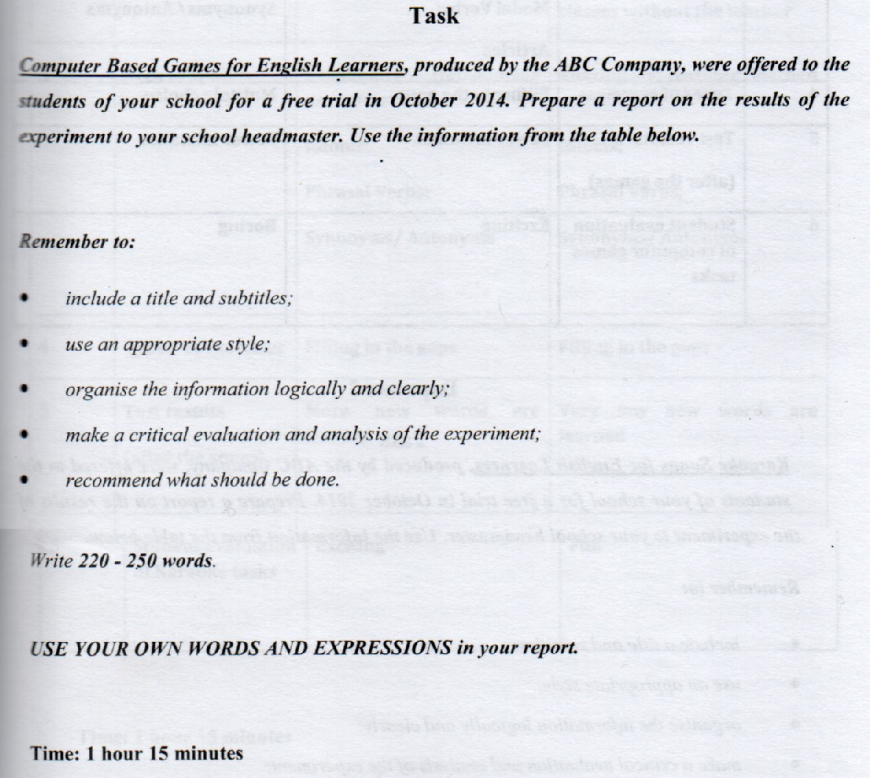

Slide 3
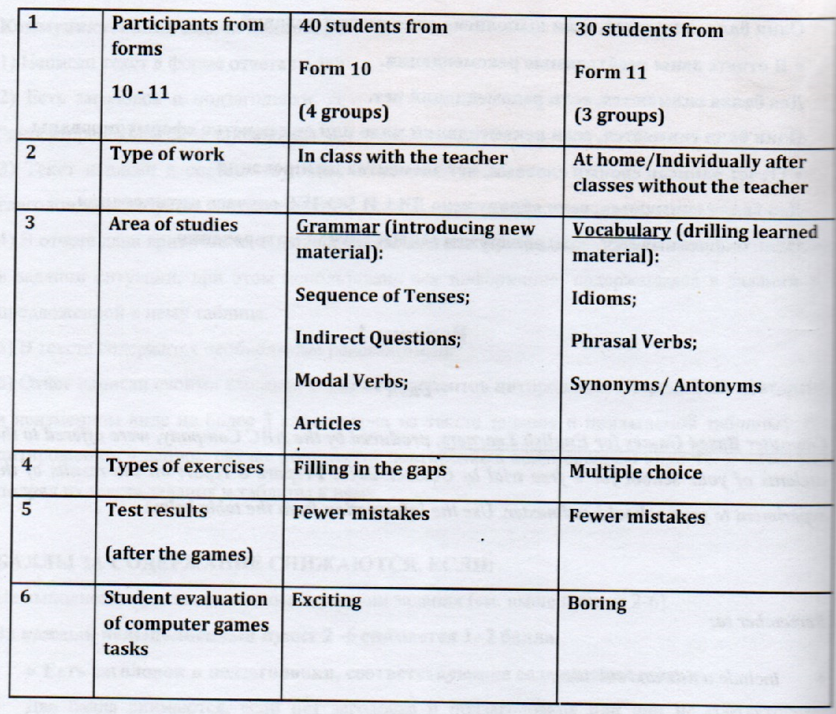

Slide 4
Report
Максимальный балл – 20
1. Коммуникативная задача (speech situation) – написать текст в жанре отчета, содержащий анализ и оценку эксперимента с рекомендациями.
2. Необходимо: описать эксперимент; сделать анализ результатов, полученных при проведении эксперемента; оценить предлагавшиеся задания; сформировать рекомендации для улучшения изучения языка и повышения мотивации.
3. Использовать все параметры, приведенные в таблице

Slide 5
Report
Essentially, a report is a short, sharp, concise document which is written for a particular purpose and audience.
It generally sets outs and analyses a situation or problem, often making recommendations for future action. It is a factual paper, and needs to be clear and well-structured.

Slide 6
Reports may contain some or all of the following elements:
A description of a sequence of events or a situation;
Some interpretation of the significance of these events or situation, whether solely your own analysis or informed by the views of others, always carefully referenced of course;
An evaluation of the facts or the results of your research;
Discussion of the likely outcomes of future courses of action;
Your recommendations as to a course of action; and
Conclusions.

Slide 7
отчет
Официальный документ – носитель информации
Заголовок + абзацы
Незаинтересованный тон изложения
Абзацы с подзаголовками
Формальный, деловой тон повествования
Композиция:
Формулировка цели написания документа, адресованного получателю
Основная часть содержит описание проведенного эксперимента по разным категориям участников и типам заданий
В завершающей части представлены выводы и рекомендации

Slide 8
Распределите рекомендованные
75 минут так:
5-7 минут на анализ задания и составление плана отчета по-английски,
12-13 минут на составление основных ключевых фраз к каждому пункту плана,
40-45 минут на написание отчета,
10-17 минут на проверку

Slide 9
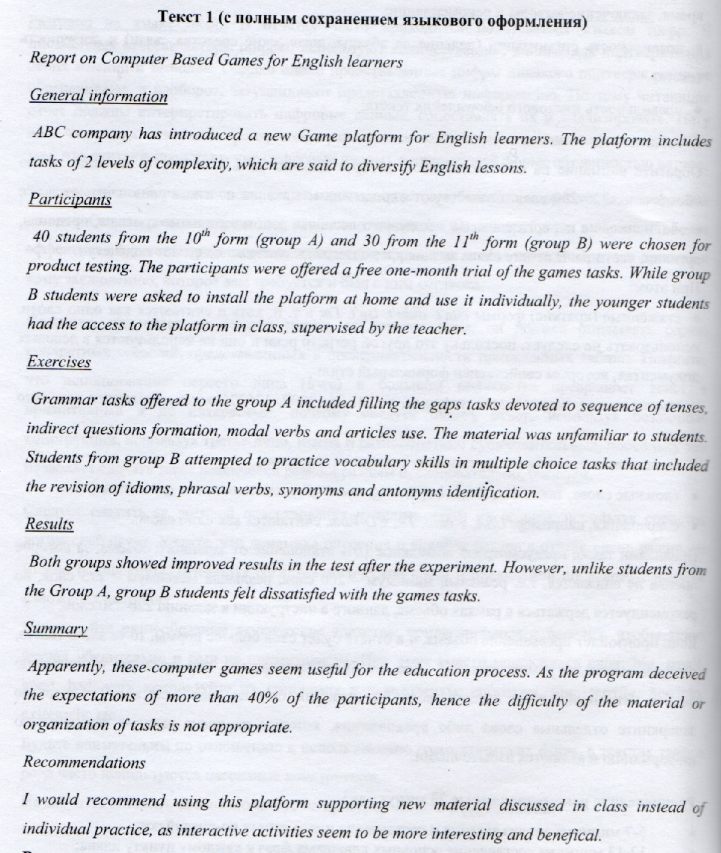

Slide 10
Ольга Евгеньевна
Хмара
khmaraolga@gmail.com
8-914-544-96-29 (WhatsApp)
Домашняя работа на englisholymp.weebly.com

